Slide 1
곱셈
22~23쪽
16~17쪽
(몇십몇)×(몇십몇)을
구해 볼까요?(1)
차시 시작
도입
1
2
3
4
5
6
7
1
/
11

Slide 2
22~23쪽
15~16쪽
식품 안전 체험관에서 12명씩 참여할 수 있는 프로그램 26개가 동시에 시작해요.
참여할 수 있는 사람의 수를 구하는 식을 써 보면
12× 입니다.
26
차시 시작
도입
1
2
3
4
5
6
7
2
/
11

Slide 3
22~23쪽
15~16쪽
식품 안전 체험관에서 12명씩 참여할 수 있는 프로그램 26개가 동시에 시작해요.
 | 1 | 2
× | 2 | 6
 | 1 | 2
× | 2 | 6
 | 7 | 2
 | 1 | 2
× | 2 | 6
 | 7 | 2
2 | 4 | 0
7
2
2
4
0
3
1
2
차시 시작
도입
1
2
3
4
5
6
7
3
/
11

Slide 4
22~23쪽
15~16쪽
식품 안전 체험관에서 12명씩 참여할 수 있는 프로그램 26개가 동시에 시작해요.
참여할 수 있는 사람은 모두 명입니다.
312
차시 시작
도입
1
2
3
4
5
6
7
4
/
11

Slide 5
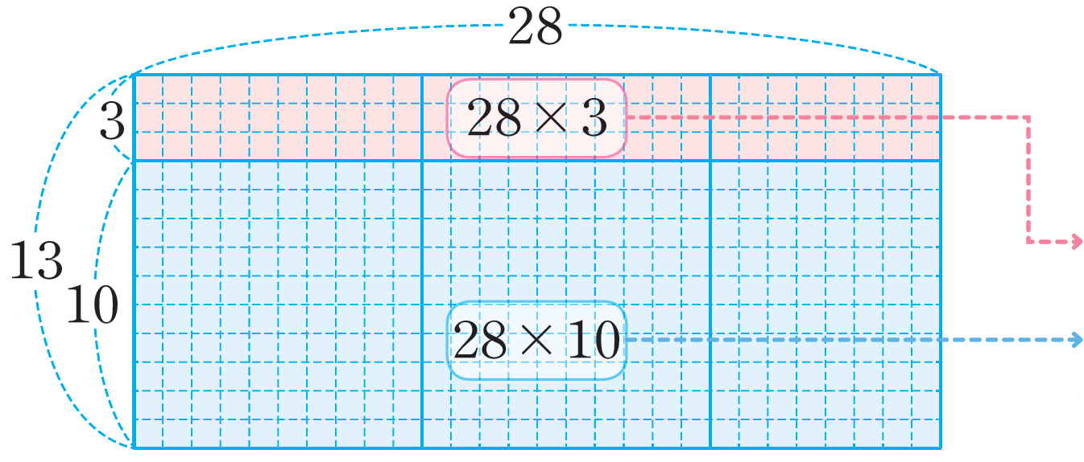
22~23쪽
15~16쪽
1
모눈종이를 보고 안에 알맞은 수를 써넣으세요.
2 8
×
1 3
8 4
2 8 0
3 6 4
차시 시작
도입
1
2
3
4
5
6
7
5
/
11

Slide 6
22~23쪽
15~16쪽
2
계산해 보세요.
(1) | 32×24
(2) |  | 1 | 3
 | × | 4 | 2
(3) |  | 3 | 6
 | × | 2 | 1
=768
5 | 4 | 6
7 | 5 | 6
차시 시작
도입
1
2
3
4
5
6
7
6
/
11

Slide 7
22~23쪽
15~16쪽
3
계산 결과를 찾아 선으로 이어 보세요.
41×24
676
52×13
984
27×31
837
차시 시작
도입
1
2
3
4
5
6
7
7
/
11

Slide 8
22~23쪽
15~16쪽
4
계산 결과를 비교하여 ○ 안에 >, =, < 중 알맞은 것을 써넣으세요.
61×14
<
42×23
차시 시작
도입
1
2
3
4
5
6
7
8
/
11

Slide 9
22~23쪽
15~16쪽
5
꽈배기가 쟁반 한 개에 14개씩 있습니다. 쟁반 16개에 있는 꽈배기는 모두 몇 개인지 구해 보세요.
식
14×16=224 (또는 14×16)
답
224
개
차시 시작
도입
1
2
3
4
5
6
7
9
/
11

Slide 10
22~23쪽
15~16쪽
6
태국 돈 1밧은 우리나라 돈 36원과 같다고 합니다.
12밧은 우리나라 돈으로 얼마인지 풀이 과정을 쓰고 답을 구해 보세요.
풀이
예
1밧은 36원과 같으므로 12밧은
36×12=432(원)입니다.
( )원
답
432
차시 시작
도입
1
2
3
4
5
6
7
10
/
11

Slide 11
22~23쪽
15~16쪽
채원이는 친구들과 29×13을 어림하고, 정확하게 계산했습니다. 다음 대화를 완성해 보세요.
채원
29를 (으)로 생각해서 어림하면 약 (이)야.
예
30
390
건우
13을 (으)로 생각해서 어림하면 약 (이)야.
예
10
290
도윤
29를 (으)로 생각하고, 13을 (으)로 생각해서
어림하면 약 (이)야.
예
30
10
300
지유
29×13을 계산하면 (이)야.
377
차시 시작
도입
1
2
3
4
5
6
7
11
/
11

